Slide 1

深層学習にふれてみよう
本教材を使用した際にはお手数ですが、
下記アンケートフォームにご協力下さい。
統合教育機構
須藤 毅顕

Slide 2
深層学習を実践してみよう！！
基本的な全体の流れは前回の機械学習と同様
入力
識別器
(≒分類マシーン)
学習
=ニューラルネットワーク
りんご!!
深層学習では、学習モデルにニューラルネットワークを用いる

Slide 3
深層学習の流れ
学習モデルの選定
x(特徴量データ)
y(正解データ)
x_train
y_train
学習
学習済み
モデル
学習済み
モデル
x_test
正解の予測
y_test
正解との比較・評価

Slide 4
深層学習の流れ
学習モデルの選定
x(特徴量データ)
y(正解データ)
x_train
y_train
学習
学習済み
モデル
=ニューラル
ネットワーク
学習済み
モデル
x_test
正解の予測
y_test
正解との比較・評価

Slide 5
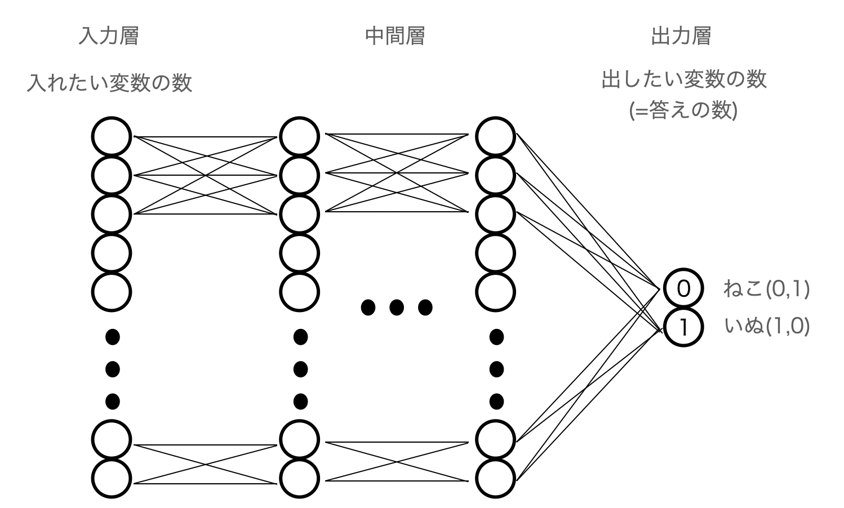
ニューラルネットワークとは(軽く復習)
○が全てニューロン、繋がった線の数だけ数式(関数)が存在する。
使いたい変数の数を入力層のニューロンの数、出したい答えの数を出力層のニューロンの数にする

Slide 6
ニューラルネットワークとは(軽く復習)
変数の数
分類したい変数の数
○が全てニューロン、繋がった線の数だけ数式(関数)が存在する。
使いたい変数の数を入力層のニューロンの数、出したい答えの数を出力層のニューロンの数にする

Slide 7

アヤメのデータでの深層学習の実践
ニューラルネットワーク
分類
ヒオウギアヤメorブルーフラッグ

Slide 8
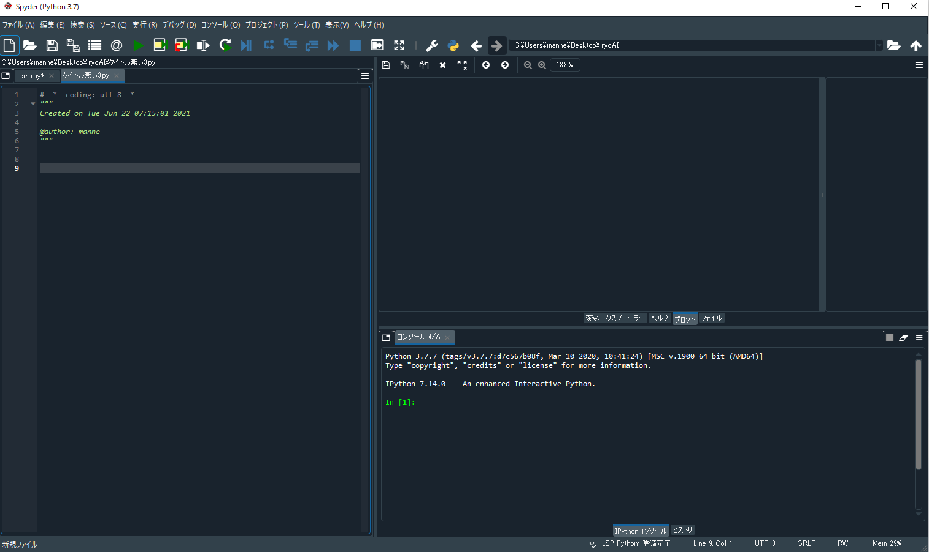
まず演習の準備をしましょう
・新規ファイル作成→iryoAIのディレクトリで”enshu4.py”
・作業場所をiryoAIに設定

Slide 9
ライブラリのインストールとデータの読み込み・加工
4.txtの ”1)アイリスデータを読み込む”の前半部分をコピーする
# 前半部分
import pandas as pd
import matplotlib.pyplot as plt
from matplotlib import rcParamsrc
Params['font.family'] ='sans-serif’
rcParams['font.sans-serif'] = ['Hiragino Maru Gothic Pro', 'Yu Gothic', 'Meirio’]
from tensorflow.python.keras.models import Sequential
from tensorflow.python.keras.layers import Dense
import osos.environ['KMP_DUPLICATE_LIB_OK']='True’
# 後半部分
iris_train2 = pd.read_csv('4-1.csv’)
print(iris_train2)
iris_train = pd.read_csv('4-1.csv').to_numpy()
print(iris_train)
x_train = iris_train[ : , 0:4].astype('float’)
y_train = iris_train[ : , 4:5].astype('int’)
iris_test = pd.read_csv('4-2.csv').to_numpy()
x_test = iris_test[ : , 0:4].astype('float’)
y_test = iris_test[ : , 4:5].astype('int')

Slide 10
ライブラリのインストールとデータの読み込み・加工
4.txtの”1)アイリスデータを読み込む”の前半部分
# 1)アイリスデータを読み込む
# 必要なライブラリのインポート
import pandas as pd
import matplotlib.pyplot as plt
from matplotlib import rcParams
rcParams['font.family'] ='sans-serif'
rcParams['font.sans-serif'] = ['Hiragino Maru Gothic Pro', 'Yu Gothic', 'Meirio']
# 深層学習用のライブラリを取り込む
from tensorflow.python.keras.models import Sequential
from tensorflow.python.keras.layers import Dense
# 以下のコード2行は本来必要ないが、anacondaでのOMP Abort エラーを防ぐために入れた
import os
os.environ['KMP_DUPLICATE_LIB_OK']='True'
tensorflowおよびkerasという深層学習ライブラリを使用

Slide 11
ライブラリのインストールとデータの読み込み・加工
4.txtの ”1)アイリスデータを読み込む”の後半部分をコピーする
# 前半部分
import pandas as pd
import matplotlib.pyplot as plt
from matplotlib import rcParamsrc
Params['font.family'] ='sans-serif’
rcParams['font.sans-serif'] = ['Hiragino Maru Gothic Pro', 'Yu Gothic', 'Meirio’]
from tensorflow.python.keras.models import Sequential
from tensorflow.python.keras.layers import Dense
import osos.environ['KMP_DUPLICATE_LIB_OK']='True’
# 後半部分
iris_train2 = pd.read_csv('4-1.csv’)
print(iris_train2)
iris_train = pd.read_csv('4-1.csv').to_numpy()
print(iris_train)
x_train = iris_train[ : , 0:4].astype('float’)
y_train = iris_train[ : , 4:5].astype('int’)
iris_test = pd.read_csv('4-2.csv').to_numpy()
x_test = iris_test[ : , 0:4].astype('float’)
y_test = iris_test[ : , 4:5].astype('int')

Slide 12
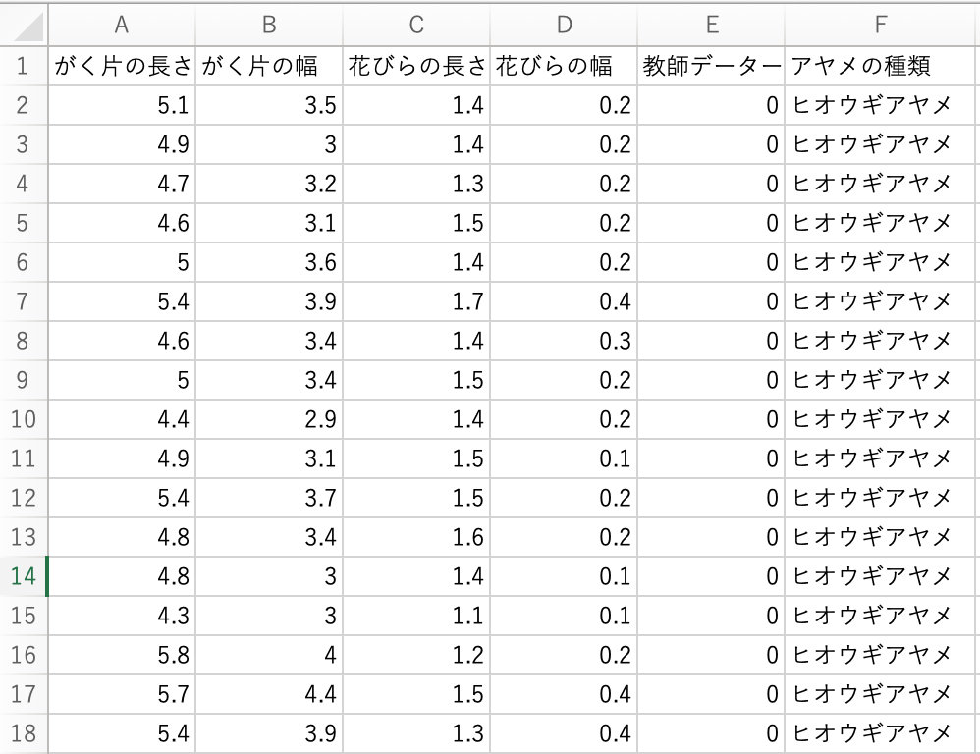
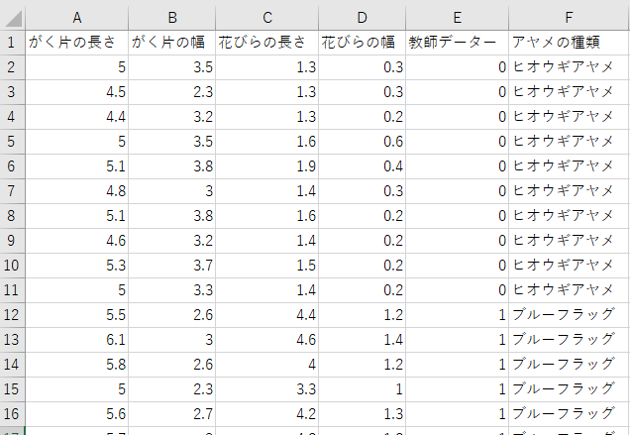
ライブラリのインストールとデータの読み込み・加工
今回は学習用(4-1.csv)と検証用データ(4-2.csv)に分けて準備しています。
順に読み込んで、特徴量(説明変数)と正解データ(目的変数)に分けます。
4-1.csv
4-2.csv
学習用データが80行、検証用データが20行
アヤメの種類をヒオウギアヤメが0、ブルーフラッグが1と数値化している

Slide 13
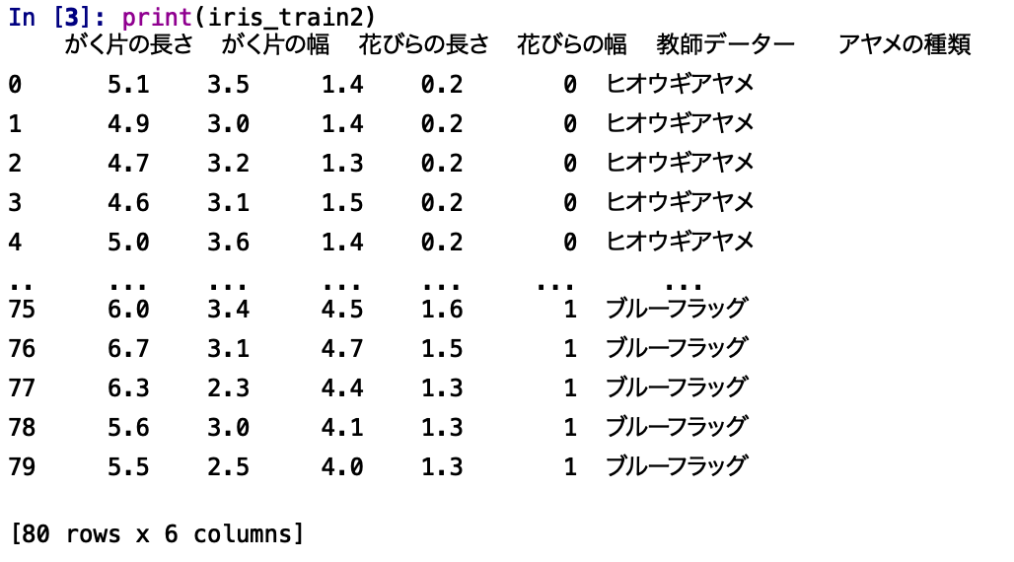
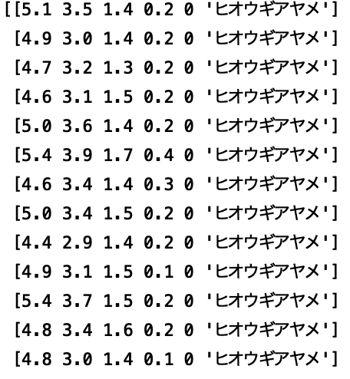
ライブラリのインストールとデータの読み込み・加工(1の後半部分)
iris_train = pd.read_csv(‘4-1.csv').to_numpy()
pd.read_csv(‘csvファイル’).to_numpy()
→pandasのデータフレームをnumpy配列に変換する
iris_train2 = pd.read_csv(‘4-1.csv')
print(iris_train2)
iris_train = pd.read_csv(‘4-1.csv').to_numpy()
print(iris_train)
numpy配列の2次元配列

Slide 14
ライブラリのインストールとデータの読み込み・加工(1の後半部分)
iris_train = pd.read_csv(‘4-1.csv').to_numpy()
pd.read_csv(‘csvファイル’).to_numpy()
→pandasのデータフレームをnumpy配列に変換する
iris_train2 = pd.read_csv(‘4-1.csv')
print(iris_train2)
iris_train = pd.read_csv(‘4-1.csv').to_numpy()
print(iris_train)

Slide 15
ライブラリのインストールとデータの読み込み・加工(1の後半部分)
x_train = iris_train[ : , 0:4]
y_train = iris_train[ : , 4:5]
特定の行、列を抜き出す
(numpy配列)[〇〇:〇〇, 〇〇:〇〇]
(numpy配列)[ 行の始まり:行の終わり(-1) , 列の始まり:列の終わり(-1) ]
1列目は0から数えるので、0:4は1列目から4列目になります。
“ : ”だけで数字がない場合は全ての行もしくは列を意味します

Slide 16
ライブラリのインストールとデータの読み込み・加工(1の後半部分)
例)
data = np.array([[1,2,3],[4,5,6],[7,8,9]])
print(data)
x = data[0:2,0:2]
print(x)
x2 = data[1:3,1:2]
print(x2)
0
1
2
0
[[1 2 3]
[4 5 6]
[7 8 9]]
3 ✖️ 3の二次元配列を作成
1
2
0
1
0
[[1 2]
[4 5]]
１次元目(=行)も2次元目(=列)も”0:2”なので
０番目から１番目の行と列を取り出す
1
1
1
[[5]
[8]]
行が１番目から２番目まで、
列が１番目から１番目までを取り出す
2
0
1
2
行が１番目から1番目まで、
列は全ての列を取り出す
x3 = data[1:2,:]
print(x3)
1
[[4 5 6]]

Slide 17
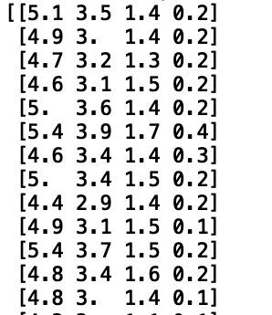
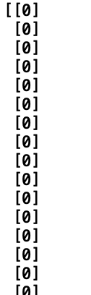
ライブラリのインストールとデータの読み込み・加工(1の後半部分)
x_train = iris_train[ : , 0:4]
y_train = iris_train[ : , 4:5]
全ての行と1列目から4列目
全ての行と5列目から5列目
0
1
2
3
4
5
0
1
2
3
4
5
・
・
・
iris_train(学習用の説明変数+目的変数)
x_train(学習用の説明変数)
y_train(学習用の目的変数)

Slide 18
ライブラリのインストールとデータの読み込み・加工(1の後半部分)
x_train = iris_train[ : , 0:4].astype('float')
y_train = iris_train[ : , 4:5].astype('int')
numpy配列.astype(‘型’)
→配列の型を指定する
.astype(‘float’)は中身を小数、.astype(‘int’)は中身を整数に指定する指示です
print(iris_train)
print(x_train)
print(y_train)
データに小数も含まれている
データは全て整数

Slide 19


ライブラリのインストールとデータの読み込み・加工(1の後半部分)
x_train = iris_train[ : , 0:4].astype('float')
y_train = iris_train[ : , 4:5].astype('int')
astype()がない場合
astype()がある場合

Slide 20
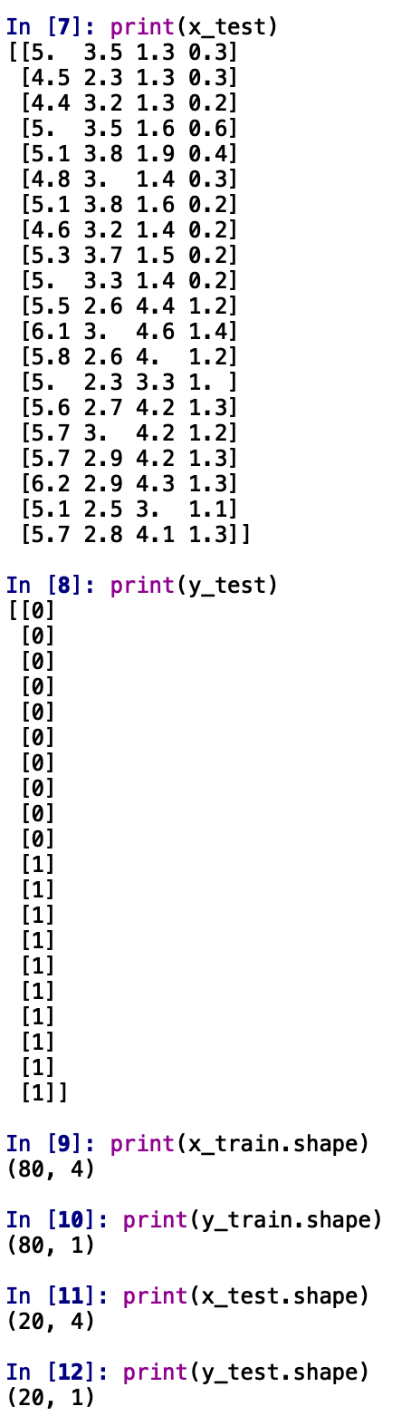
加工したデータの確認
“2) 加工したデータの確認”を実行して中身を見てみよう
# 2) 加工したデータの確認
print(iris_train)
print(x_train)
print(y_train)
print(iris_test)
print(x_test)
print(y_test)
print(x_train.shape)
print(y_train.shape)
print(x_test.shape)
print(y_test.shape)
全て２次元配列
学習用データは80行４列
検証用データは20行１列

Slide 21
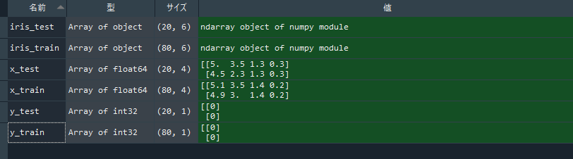
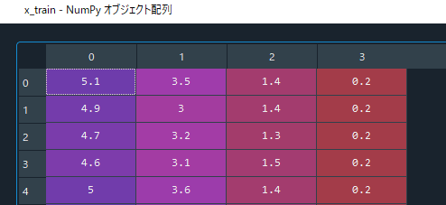
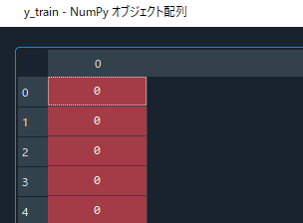
加工したデータの確認

Slide 22
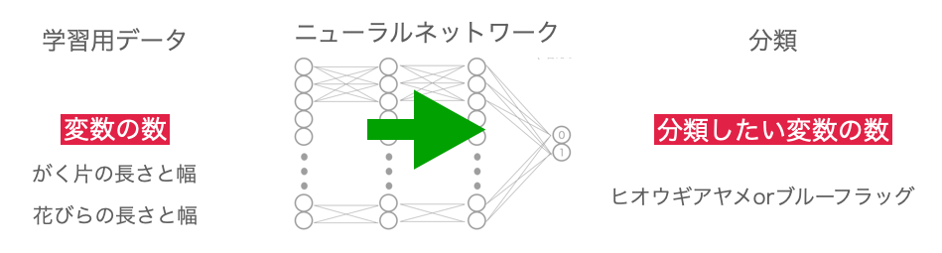
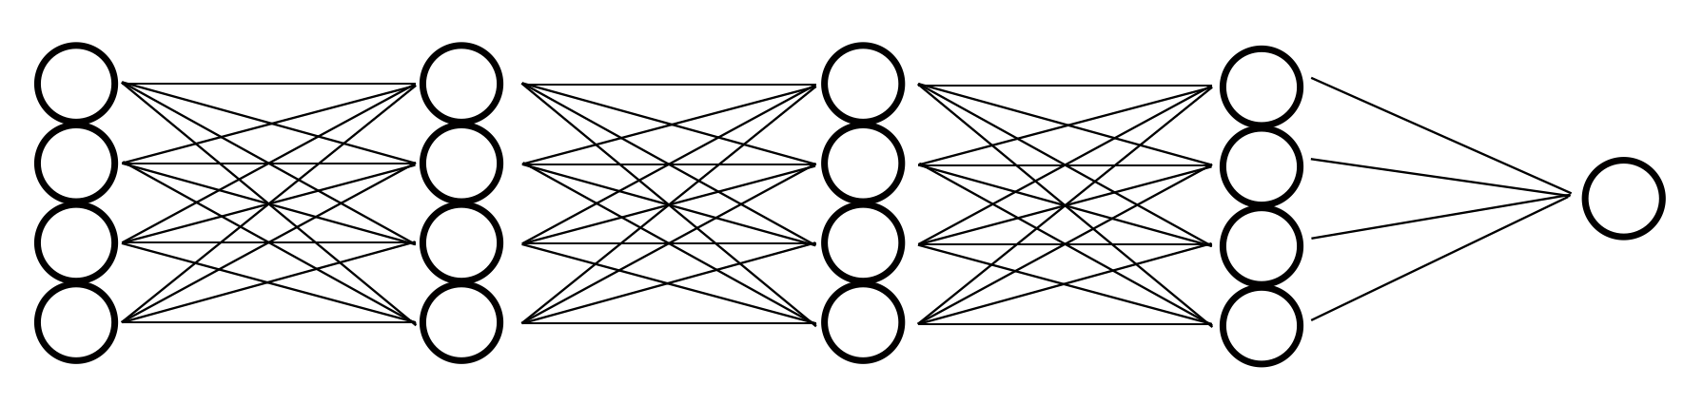
3) 学習モデルの作成(ニューラルネットワーク)
今回作成する学習モデル
入力層)
１層目
２層目
３層目
４層目(=出力層)
ニューロン4つ
ニューロン4つ
ニューロン4つ
ニューロン4つ
ニューロン1つ
今回はシンプルなネットワークにするため、出力層は1つにしてます。
(2値分類の場合、最後に出る値を確率pが出ると自動的にもう１つの確率は1-pになります。)

Slide 23
3) 学習モデルの作成(ニューラルネットワーク)
ニューラルネットワークを作成していく
モデル名 = Sequential()
ニューラルネットワークを作るモデルも沢山ある中で、
今回はKeras(ケラス)のSequentialモデルを使用します
dl_model = Sequential()
dl_model.add(Dense(4, activation='relu', input_shape=(4,)))
dl_model.add(Dense(4, activation='relu'))
dl_model.add(Dense(4, activation='relu'))
dl_model.add(Dense(1, activation='sigmoid'))
dl_model.compile(loss='binary_crossentropy', optimizer='Adam', metrics=["accuracy"])
dl_model.summary()
今回はモデル名を”dl_model”とする

Slide 24
3) 学習モデルの作成(ニューラルネットワーク)
モデル名.add()で層の追加を行う
Denseは全ての入力が全てのニューロンと結合している状態(=全結合層という)
全結合層
非全結合層
dl_model = Sequential()
dl_model.add(Dense(4, activation='relu', input_shape=(4,)))
dl_model.add(Dense(4, activation='relu'))
dl_model.add(Dense(4, activation='relu'))
dl_model.add(Dense(1, activation='sigmoid'))
dl_model.compile(loss='binary_crossentropy', optimizer='Adam', metrics=["accuracy"])
dl_model.summary()

Slide 25
3) 学習モデルの作成(ニューラルネットワーク)
model.add(Dense(出力の変数の数, activation=‘活性化関数’, input_shape=(入力の変数の数,)))
4
全結合
4
ReLU関数
4
入力の変数4つ、出力の変数4つ
活性化関数はReLUを選択(全結合層)
2
0
(入力の4つの変数は、がく片の
長さと幅、花びらの長さと幅)
-4
-2
0
2
4
dl_model = Sequential()
dl_model.add(Dense(4, activation='relu', input_shape=(4,)))
dl_model.add(Dense(4, activation='relu'))
dl_model.add(Dense(4, activation='relu'))
dl_model.add(Dense(1, activation='sigmoid'))
dl_model.compile(loss='binary_crossentropy', optimizer='Adam', metrics=["accuracy"])
dl_model.summary()

Slide 26
3) 学習モデルの作成(ニューラルネットワーク)
model.add()でさらに層の追加
2回目以降はinput_shapeは不要
入力の変数はそのまま(4つ)、出力の変数4つ
ReLUという(活性化)関数を選択
dl_model = Sequential()
dl_model.add(Dense(4, activation='relu', input_shape=(4,)))
dl_model.add(Dense(4, activation='relu'))
dl_model.add(Dense(4, activation='relu'))
dl_model.add(Dense(1, activation='sigmoid'))
dl_model.compile(loss='binary_crossentropy', optimizer='Adam', metrics=["accuracy"])
dl_model.summary()

Slide 27
3) 学習モデルの作成(ニューラルネットワーク)
入力の変数はそのまま(4つ)、出力の変数4つ
ReLUという(活性化)関数を選択
dl_model = Sequential()
dl_model.add(Dense(4, activation='relu', input_shape=(4,)))
dl_model.add(Dense(4, activation='relu'))
dl_model.add(Dense(4, activation='relu'))
dl_model.add(Dense(1, activation='sigmoid'))
dl_model.compile(loss='binary_crossentropy', optimizer='Adam', metrics=["accuracy"])
dl_model.summary()

Slide 28
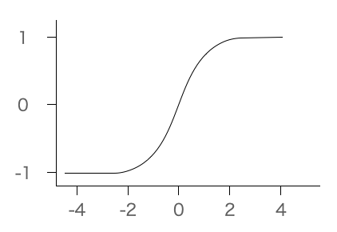
3) 学習モデルの作成(ニューラルネットワーク)
1
１
0.5
0
dl_model = Sequential()
dl_model.add(Dense(4, activation='relu', input_shape=(4,)))
dl_model.add(Dense(4, activation='relu'))
dl_model.add(Dense(4, activation='relu'))
dl_model.add(Dense(1, activation='sigmoid'))
dl_model.compile(loss='binary_crossentropy', optimizer='Adam', metrics=["accuracy"])
dl_model.summary()
出力の変数1つ
シグモイド(活性化)関数を選択

Slide 29
3) 学習モデルの作成(ニューラルネットワーク)
model.compile()で、学習時の評価方法の選択をする
中間層
出力層
正解
0.6
1
loss = “損失関数”, optimizer =‘最適化関数’, metrics=[“評価指標”]
今回は2クラス分類なのでbinary_crossentropyを選択
評価指標は正解率を示すaccuracyを選択
この誤差を0に近づけるように、
誤差逆伝播を行い各パラメーターを調整
dl_model = Sequential()
dl_model.add(Dense(4, activation='relu', input_shape=(4,)))
dl_model.add(Dense(4, activation='relu'))
dl_model.add(Dense(4, activation='relu'))
dl_model.add(Dense(1, activation='sigmoid'))
dl_model.compile(loss='binary_crossentropy', optimizer='Adam', metrics=["accuracy"])
dl_model.summary()
(今回はAdamという最適化アルゴリズムを使用)

Slide 30
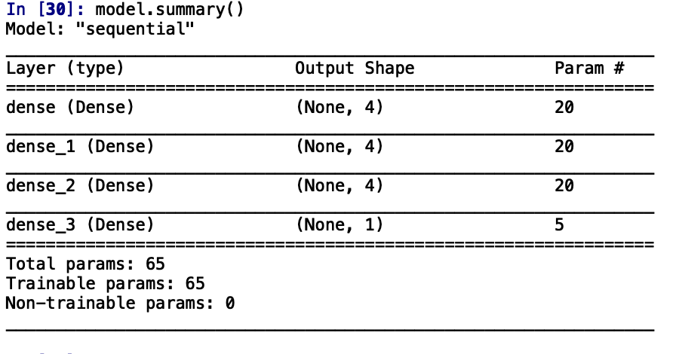
3) 学習モデルの作成(ニューラルネットワーク)
dl_model.summary()は、
作成した学習モデルを要約する
dl_model = Sequential()
dl_model.add(Dense(4, activation='relu', input_shape=(4,)))
dl_model.add(Dense(4, activation='relu'))
dl_model.add(Dense(4, activation='relu'))
dl_model.add(Dense(1, activation='sigmoid'))
dl_model.compile(loss='binary_crossentropy', optimizer='Adam', metrics=["accuracy"])
dl_model.summary()

Slide 31
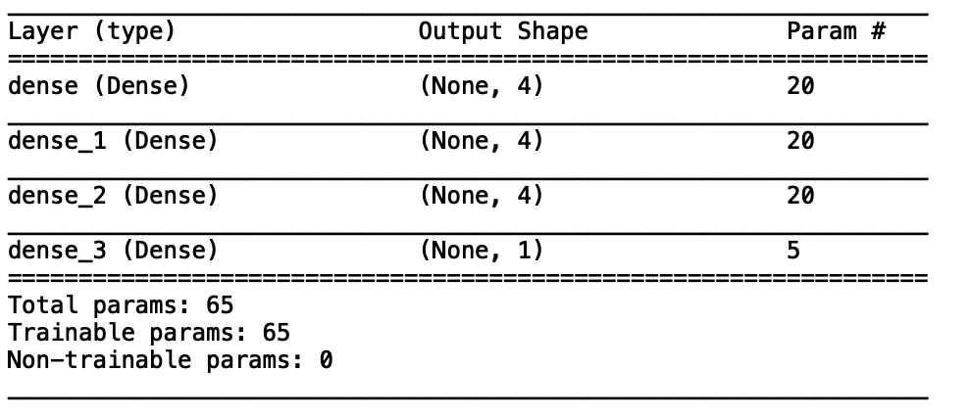
3) 学習モデルの作成(ニューラルネットワーク)
“ 3)神経回路の作成をコピーして実行してみよう
# 3)神経回路の作成
dl_model = Sequential()
dl_model.add(Dense(4, activation='relu', input_shape=(4,)))
dl_model.add(Dense(4, activation='relu'))
dl_model.add(Dense(4, activation='relu'))
dl_model.add(Dense(1, activation='sigmoid'))
dl_model.compile(loss='binary_crossentropy', optimizer='Adam', metrics=["accuracy"])
dl_model.summary()

Slide 32
４）学習用データでの学習
history = dl_model.fit(x_train, y_train, epochs=300)
historyに学習過程を記録する。 300回学習させる
epochs
1エポックは1試行のことで、学習用データを１通り使って１エポックと数える
ここでは300回学習させている。

Slide 33
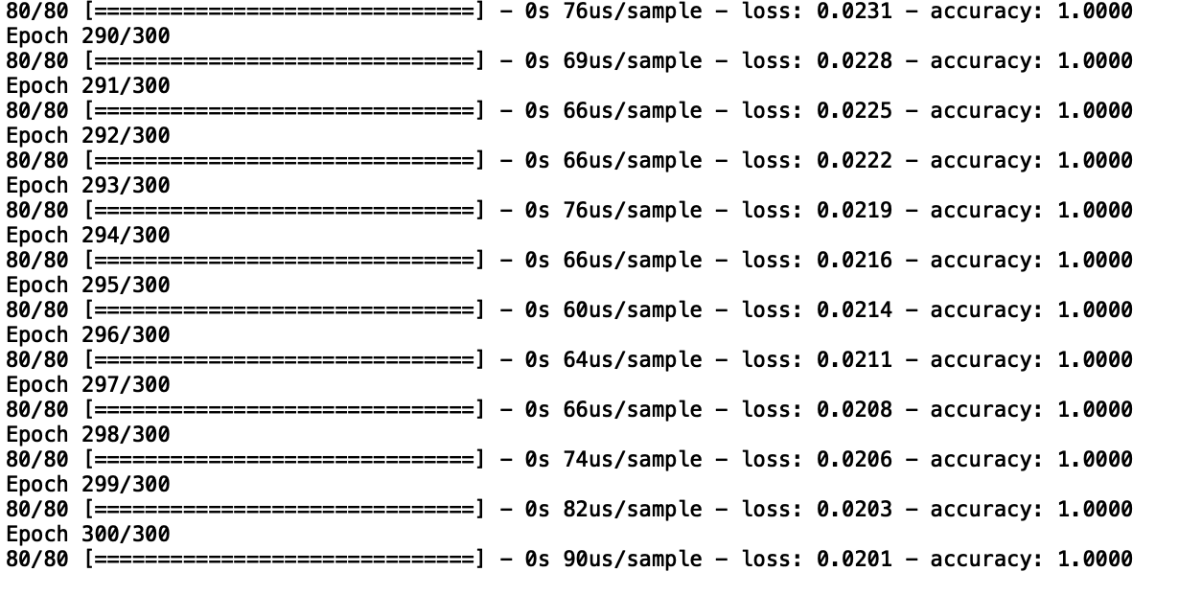
４）学習用データでの学習
history = dl_model.fit(x_train, y_train, epochs=300)
historyに学習過程を記録する。 300回学習させる
epochs
1エポックは1試行のことで、学習用データを１通り使って１エポックと数える
ここでは300回学習させている。
実行するとコンソール画面に学習過程が出力される
loss: 学習用データの誤差、0に近いほどよい
acc: 学習用データの正解率、1に近いほどよい

Slide 34
５）テスト用データでの検証
score = dl_model.evaluate(x_test, y_test)
print("Test loss:", score[0])
print("Test accuracy:", score[1])
(変数名) = dl_model.evaluate(x_test, y_test)
→誤差と正解率が算出される
誤差→(変数名)[0]、正解率→(変数名)[1]
print("Test loss:", score[0])
Test loss: 0.009264961816370487
print("Test accuracy:", score[1])
Test accuracy: 1.0
誤差0.9%、正解率100%という結果

Slide 35
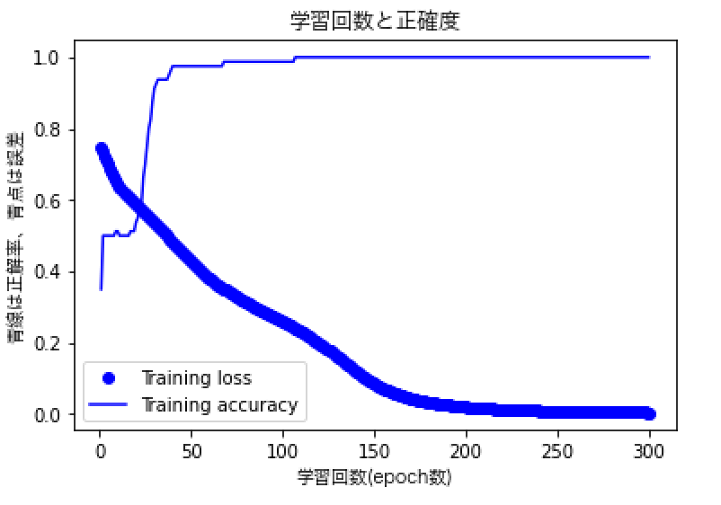
結果の可視化
“6) 学習過程をグラフ表示する”を実行しよう
# Loss(正解との誤差)をloss_valuesに入れる
loss_values = history.history[‘loss']
# 正確度をaccに入れる
acc = history.history[‘accuracy']
# 1からepoch数までのリストを作る
epochlist = range(1, len(loss_values) +1)
# Loss(正解との誤差)のグラフを作る
# 'bo'は青点
plt.plot(epochlist, loss_values, 'bo', label='Training loss’)
# 正確率のグラフを作る
# 'b'は青い線
plt.plot(epochlist, acc, 'b', label='Training accuracy')
plt.title('学習回数と正確度')
plt.ylabel('青線は正解率、青点は誤差')
plt.xlabel('学習回数(epoch数)')
plt.legend()
plt.show()
学習する度に正解率が上がって誤差が下がって
いることが分かる

Slide 36
結果の可視化(補足)
“6) 学習過程をグラフ表示する”を実行しよう
# Loss(正解との誤差)をloss_valuesに入れる
loss_values = history.history[‘loss']
# 正確度をaccに入れる
acc = history.history[‘accuracy']
# 1からepoch数までのリストを作る
epochlist = range(1, len(loss_values) +1)
# Loss(正解との誤差)のグラフを作る
# 'bo'は青点
plt.plot(epochlist, loss_values, 'bo', label='Training loss’)
# 正確率のグラフを作る
# 'b'は青い線
plt.plot(epochlist, acc, 'b', label='Training accuracy')
plt.title('学習回数と正確度')
plt.ylabel('青線は正解率、青点は誤差')
plt.xlabel('学習回数(epoch数)')
plt.legend()
plt.show()
history = model.fit(x_train, y_train, epochs=300)
kerasのfit()は各エポック毎の正解率、誤差を保存出来る
history.history[“accuracy”]が正解率のリスト
history.history[[“loss”]が誤差のリスト
loss_values = history.history[‘loss']
acc = history.history[‘accuracy']
epochlist = range(1, len(loss_values) +1)
→range(1, 301) :1から300までの範囲を指定
plt.plot(epochlist, loss_values, 'bo', label='Training loss’)
→X軸が1から300(学習回数)、Y軸が各回の誤差で直線で結ぶ

Slide 37
自分たちで実践してみよう
1層目から3層目のニューロンを1つ増やして、
学習の回数を500回にして実践してみよう

Slide 38
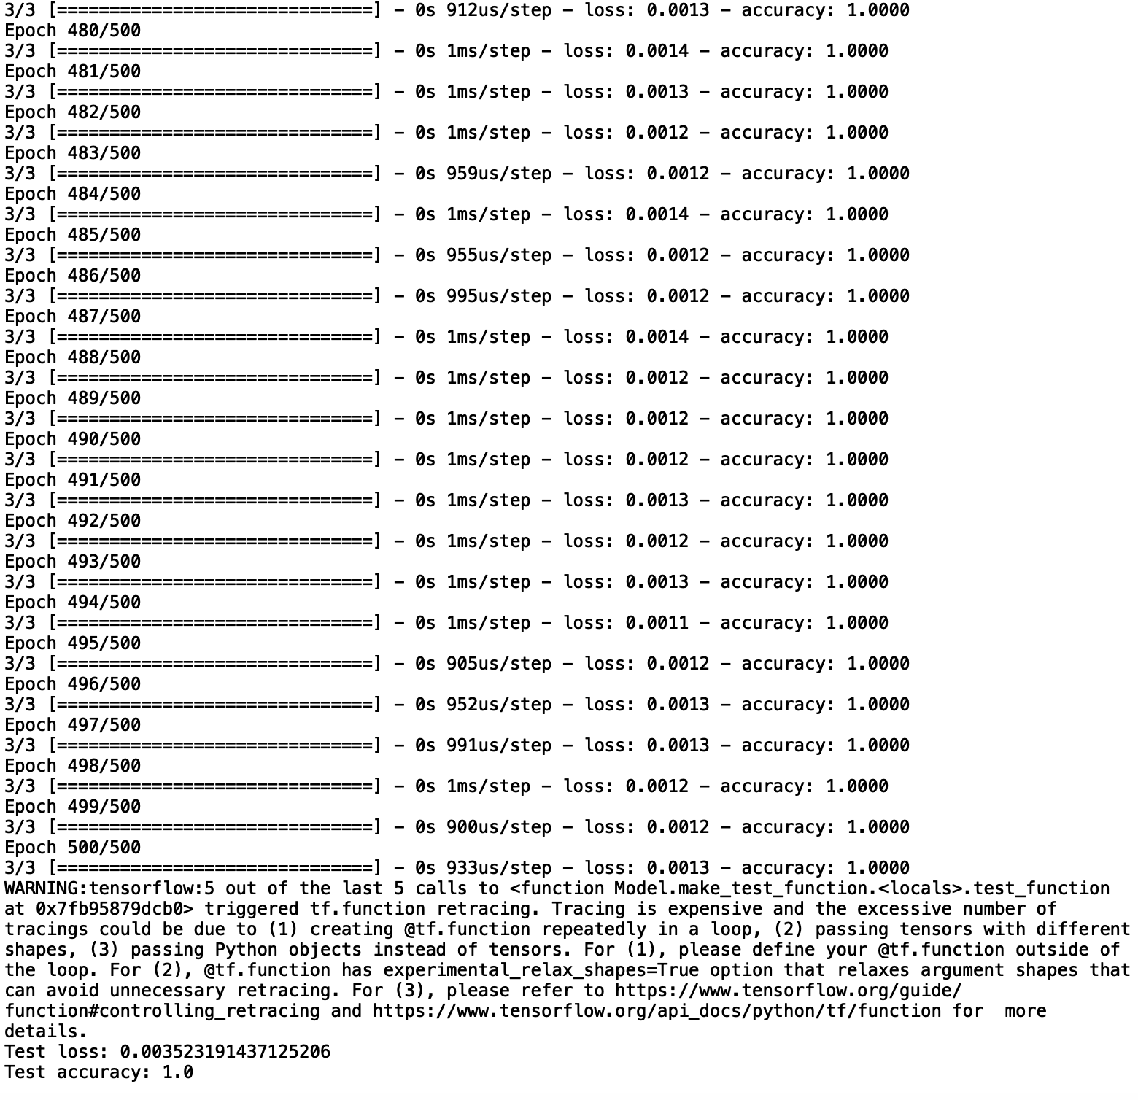
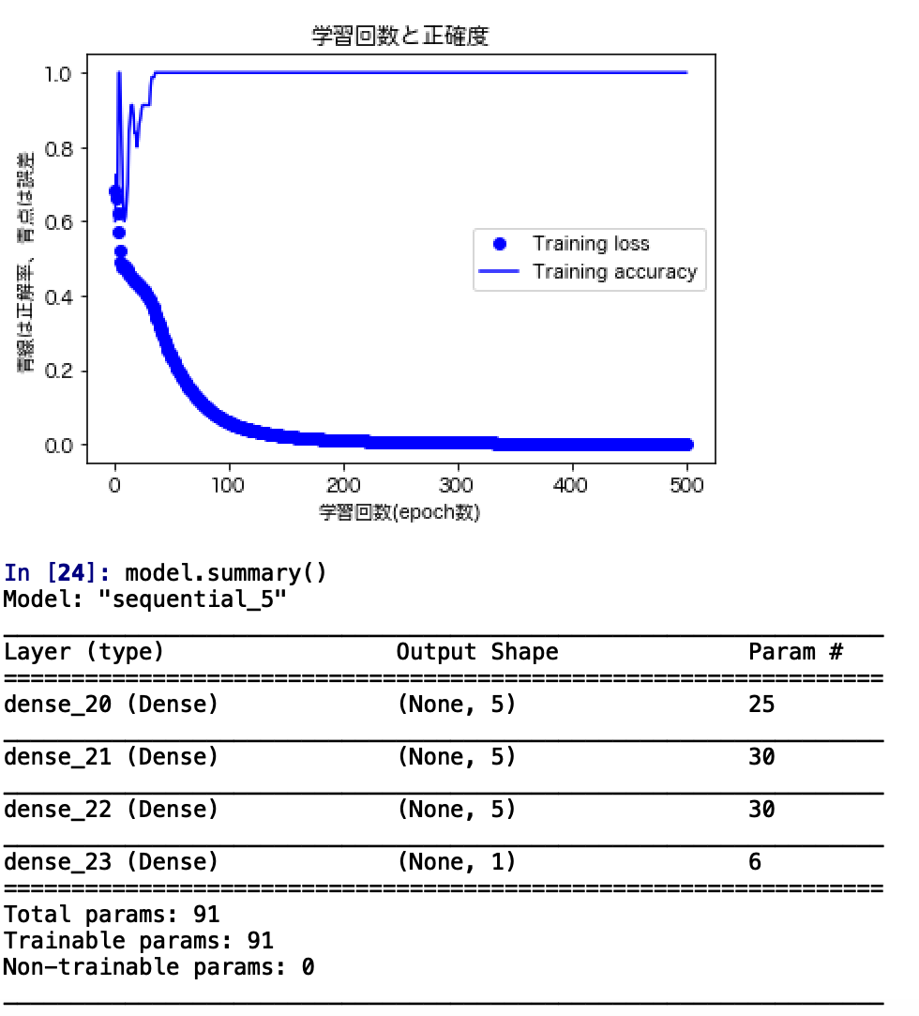
自分たちで実践してみよう
このサマリーと学習過程が表示されていれば正しく実行出来ています。

Slide 39
課題
・中間層の２層目をニューロン6個、３層目をニューロン3個にして実行しなさい
（モデル名).summary()の出力結果と図を提出して下さい。（エポック数300）
・(余力がある人は)
上のモデルを使って新たなアヤメのデータでブルーフラッグである確率を算出しなさい
No. | がく片の長さ | がく片の幅 | 花びらの長さ | 花びらの幅
1 | 5.3 | 2.4 | 4.8 | 1.5
2 | 4.4 | 2.5 | 1.8 | 0.4
ヒント: import numpy as np
(変数) = model.predict((調べたいNumpy配列))
print(変数) = [[(1つ目の確率)]、[(2つ目の確率)],[ …] , […], … ]

Slide 40
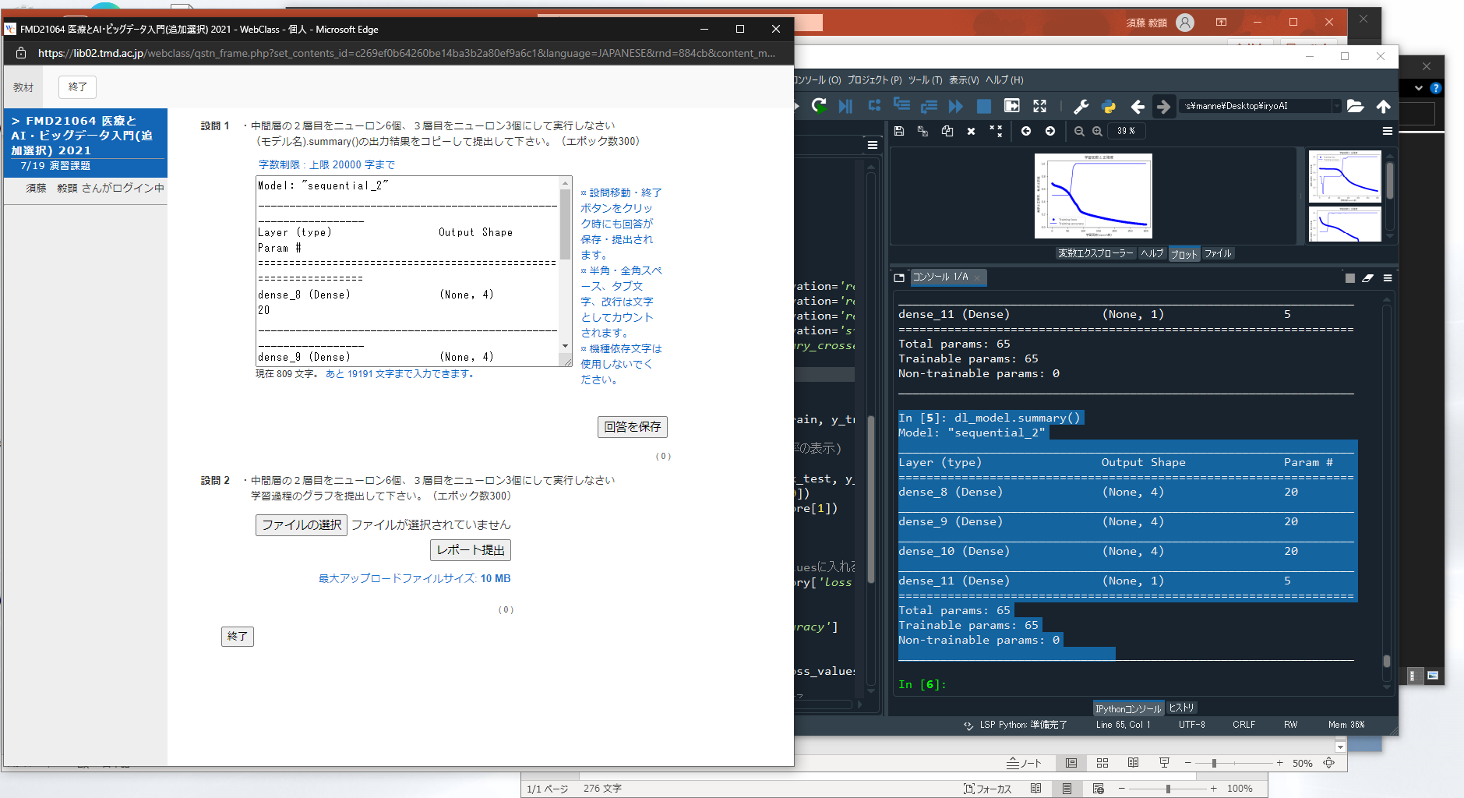
課題の提出方法
コピー&ペースト

